Slide 1
نسخة تجريبية موجهة لمؤسسات الريادة
نسخة قيد التطوير

Slide 2

تنظيم حصص الأسبوع
اليوم 4 -
اليوم1 -
استماع وتحدث
قراءة : قراءة حرف الدال مع التنوين
نقل
معجم
استماع وتحدث
قراءة : تعرف حرف الدال معزولا
خط : رسم الحرف منفردا
اليوم 5 -
اليوم2 -
استماع وتحدث
قراءة : دمج
إملاء: حرف الدال
استماع وتحدث
خط : رسم الحرف مع الحركات القصيرة والسكون
اليوم 6 -
اليوم 3 -
استماع وتحدث
قراءة/كتابة :أراجع ما تعلمته
إنتاج كتابي
استماع وتحدث
قراءة : قراءة حرف الدال مع الحركات الطويلة
خط : رسم الحرف مع الحركات الطويلة

Slide 3






تعيين تلميذ(ة) للإجابة
توجيهات و شرح التعليمات
عرض فيديو
المرور بين الصفوف للمساعدة و تصحيح الإنجازات
عمل في ثنائيات
نهاية الشريط، المرور إلى الشريحة الموالية

Slide 4




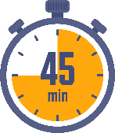



هيكلة حصة اليوم
- 01 انشطة اعتيادية
لوحة المقاطع
كلمات بصرية: أنا – اسمي – ندى – مجد – أسماء التلاميذ.
- 02استماع وتحدث
ة أول يوم في المدرسة
تقويم فهم المسموع
- 03 قراءة
- قراءة مقاطع وكلمات تتضمن حرف الدال.
- 04 إنتاج كتابي
أكتب اسمي.

Slide 5

عند نهاية الحصة
على الأقل 80% من المتعلمين سيكونون قادرين على:
الإجابة بشكل صحيح عن أسئلة فهم المسموع؛
قراءة مقاطع وكلمات تتضمن حرف الدال؛
كتابة أسمائهم.

Slide 6



اختــتام الحــصة
إنتاج كتابي
قراءة
استـماع وتحدث
نشاط اعتيادي
مرحبا بكم ، سننطلق في حصة اللغة العربية.

Slide 7

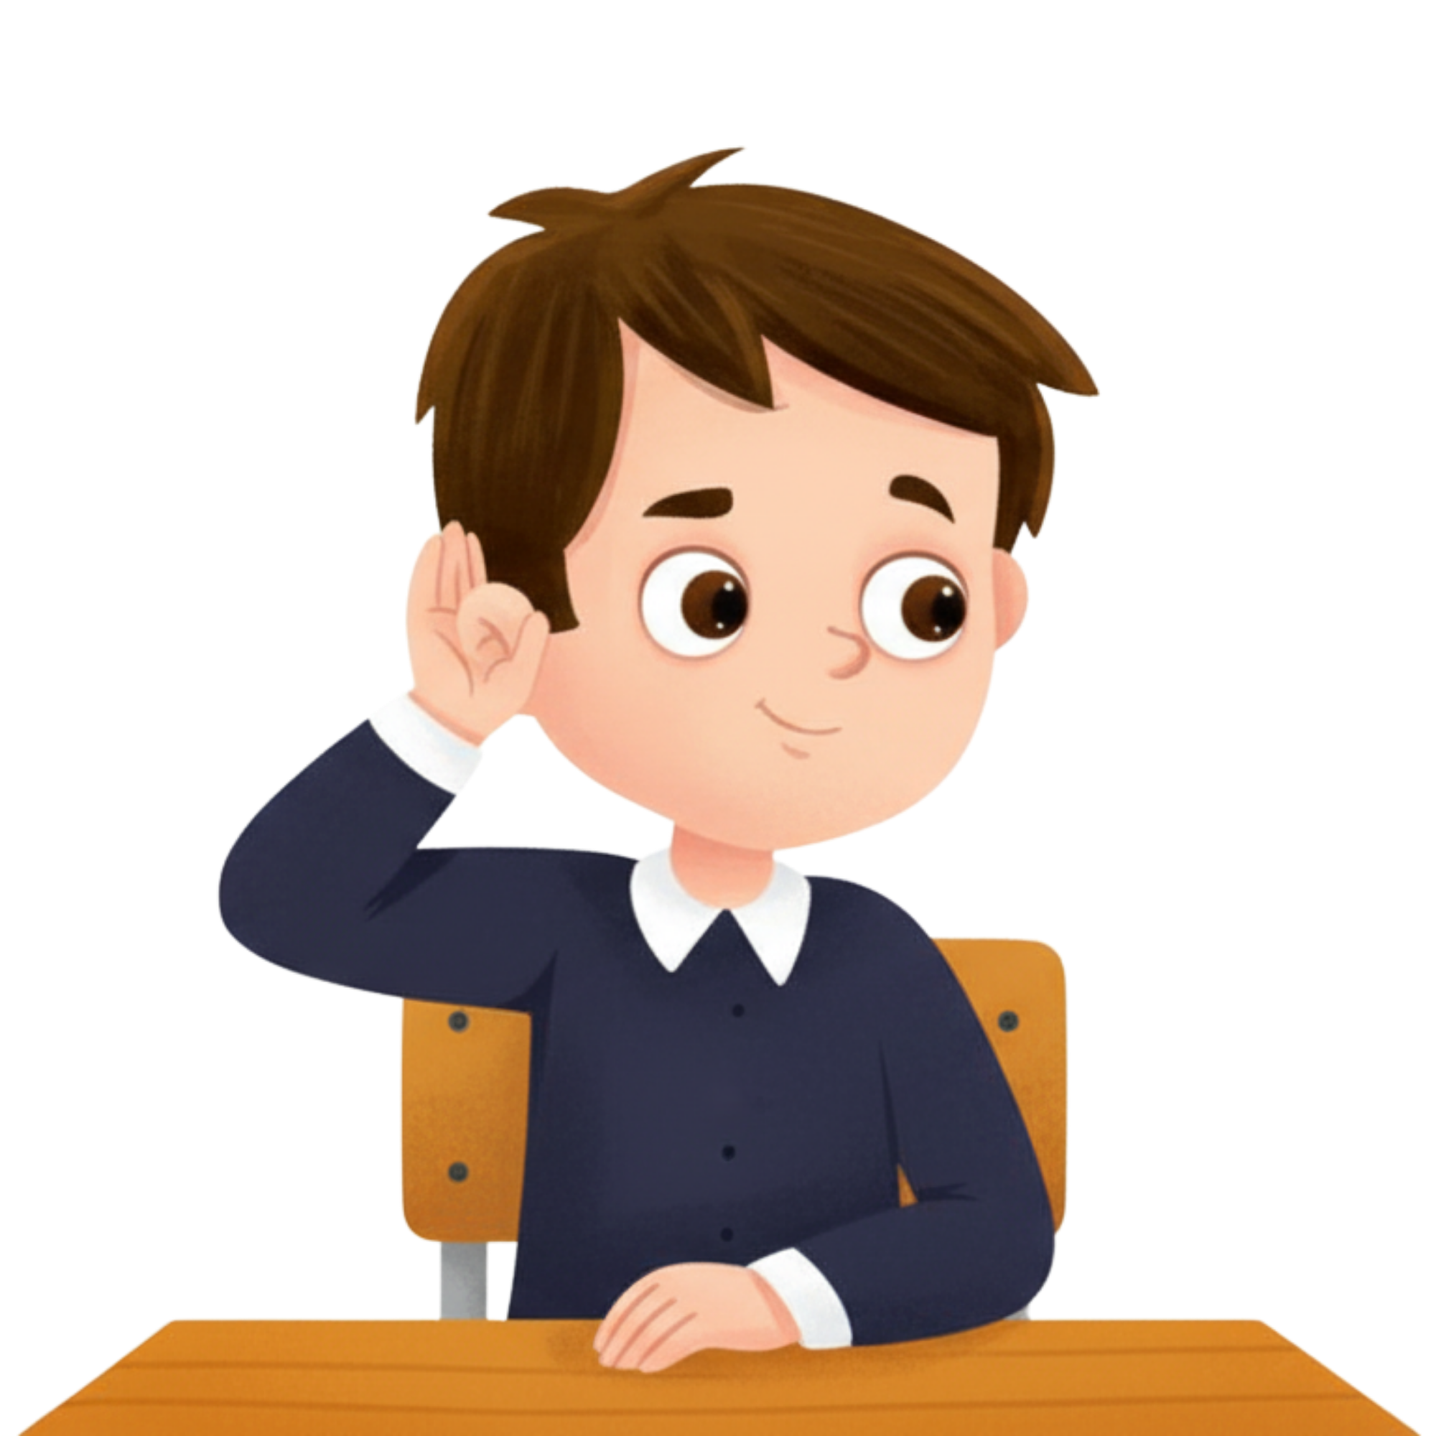

قبل أن نبدأ حصة اليوم سأخبركم عن شروط الحصول على نجمة التميز. في كل حصة سيفوز ثلاثة منكم بالنجمة.
اختــتام الحــصة
إنتاج كتابي
قراءة
استـماع وتحدث
نشاط اعتيادي
أُنْصِتُ وأَنْتَبِهُ جَيِّداً للدَّرْسِ.
دونَ أَنْ أَقِفَ، أَرْفَعُ أُصْبُعي لِلْإجابَةِ.

Slide 8

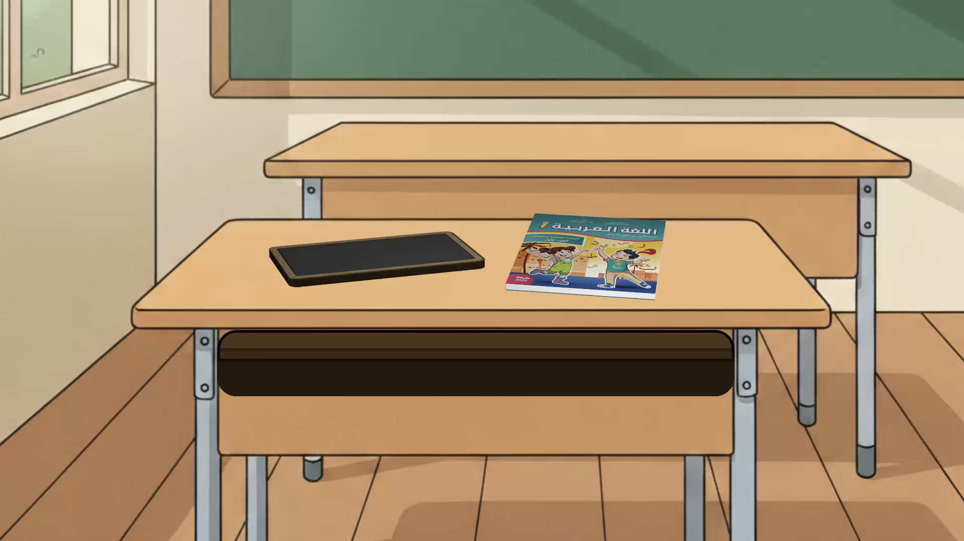
ضعوا اللوحة والكراسة في القمطر.
اختــتام الحــصة
إنتاج كتابي
قراءة
استـماع وتحدث
نشاط اعتيادي

Slide 9



انشطة اعتيادية
1
لوحة المقاطع
كلمات بصرية: أنا – اسمي – ندى – مجد – أسماء التلاميذ.

Slide 10

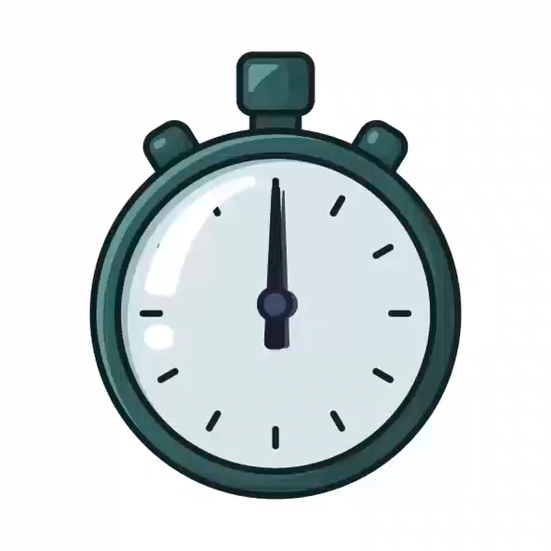
من يمر لقراءة لوحة المقاطع ؟ يتم التركيز على المتعلمين المتعثرين.
اختــتام الحــصة
إنتاج كتابي
قراءة
استـماع وتحدث
نشاط اعتيادي

Slide 11

من يقرأ؟
اختــتام الحــصة
إنتاج كتابي
قراءة
استـماع وتحدث
نشاط اعتيادي
نَدى
اِسْمي
أَنا
...
...
مَجْد

Slide 12


حكاية أول يوم في المدرسة
تقويم فهم المسموع
استماع وتحدث
2
حكاية أول يوم في المدرسة
تقويم فهم المسموع

Slide 13
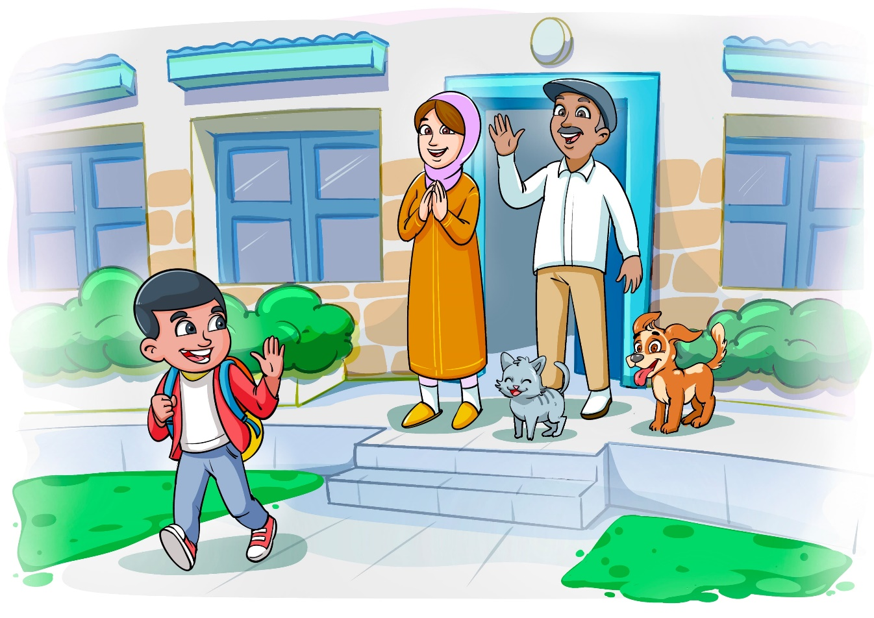
في حصص سابقة استمعنا لحكاية "أول يوم في المدرسة"، ماذا تتذكرون منها؟
اختــتام الحــصة
إنتاج كتابي
قراءة
استـماع وتحدث
نشاط اعتيادي

Slide 14

سنعيد الاستماع للحكاية بعدها سأطرح عليكم أسئلة - أنصتوا جيدا.
اختــتام الحــصة
إنتاج كتابي
قراءة
استـماع وتحدث
نشاط اعتيادي

Slide 15


تشغيل التسجيل الصوتي
اختــتام الحــصة
إنتاج كتابي
قراءة
استـماع وتحدث
نشاط اعتيادي

Slide 16

خذوا الألواح الألواح.
اختــتام الحــصة
إنتاج كتابي
قراءة
استـماع وتحدث
نشاط اعتيادي

Slide 17

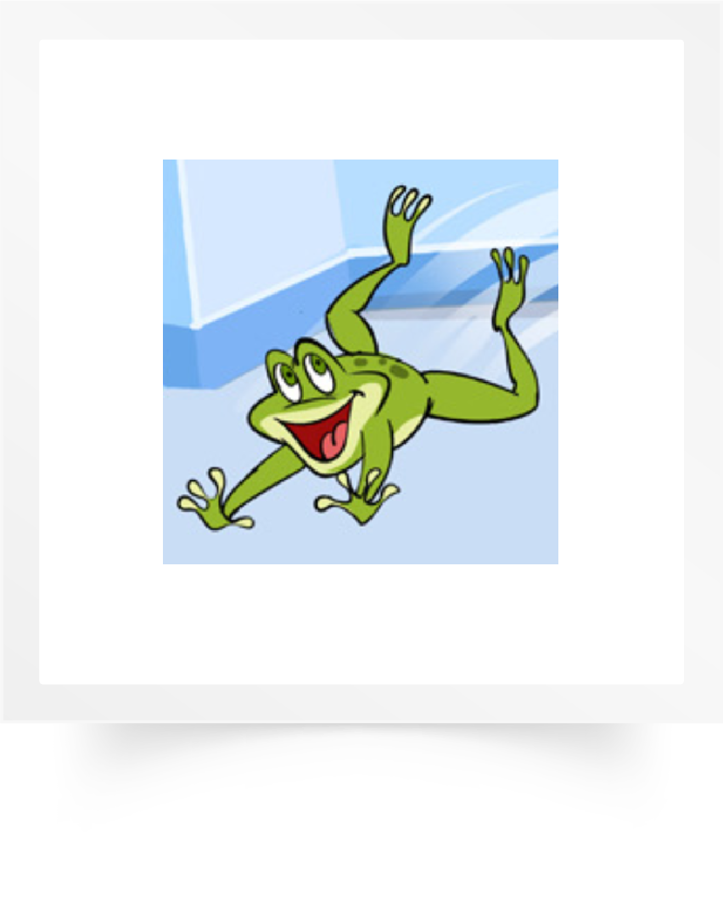
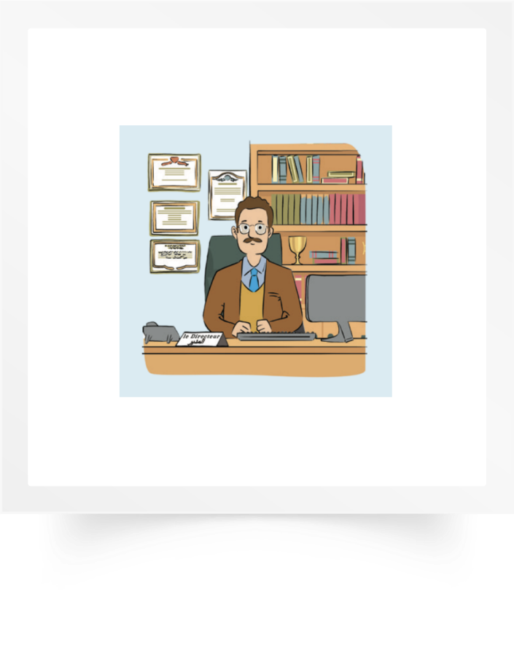
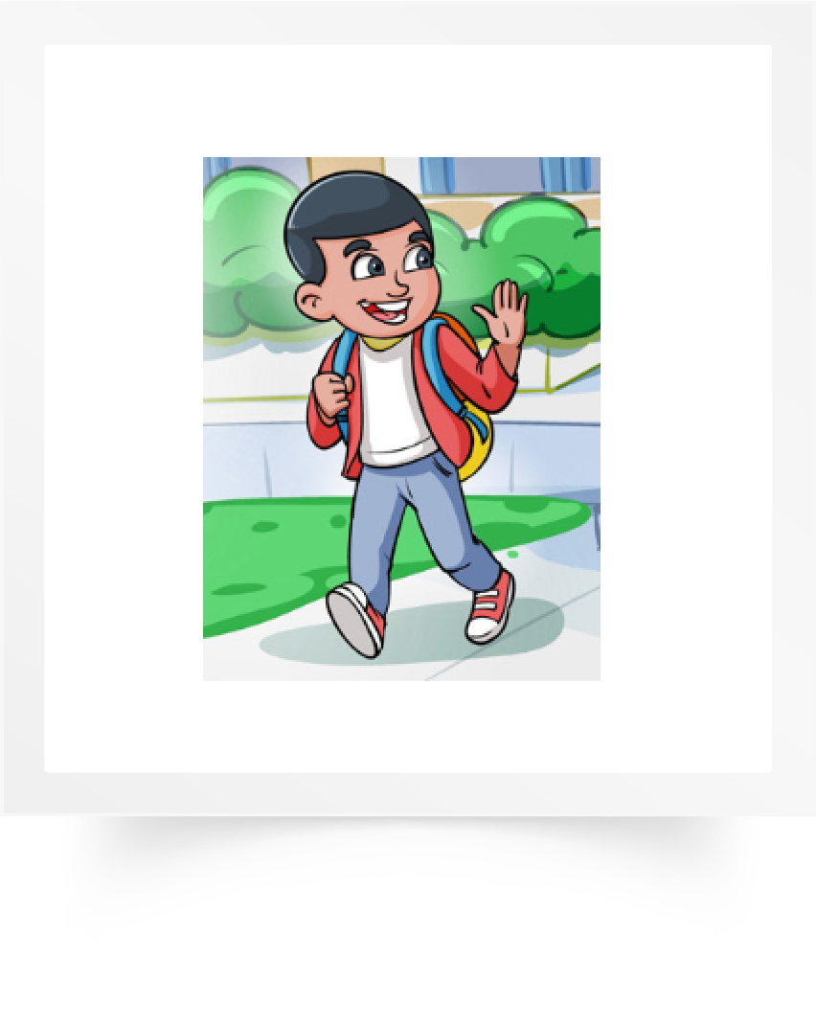
اكتبوا رقم الشخصية التي لم تذكر في الحكاية
اختــتام الحــصة
إنتاج كتابي
قراءة
استـماع وتحدث
نشاط اعتيادي
3
2
1

Slide 18

الجواب الصحيح هو: 2
اختــتام الحــصة
إنتاج كتابي
قراءة
استـماع وتحدث
نشاط اعتيادي
3
2
1

Slide 19

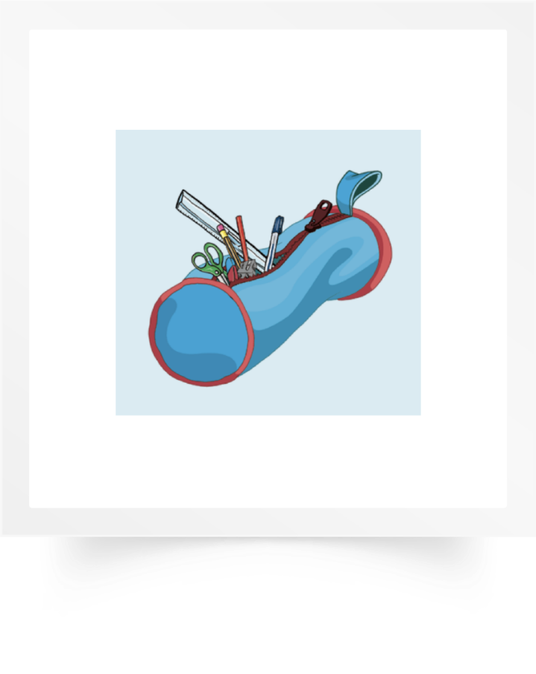
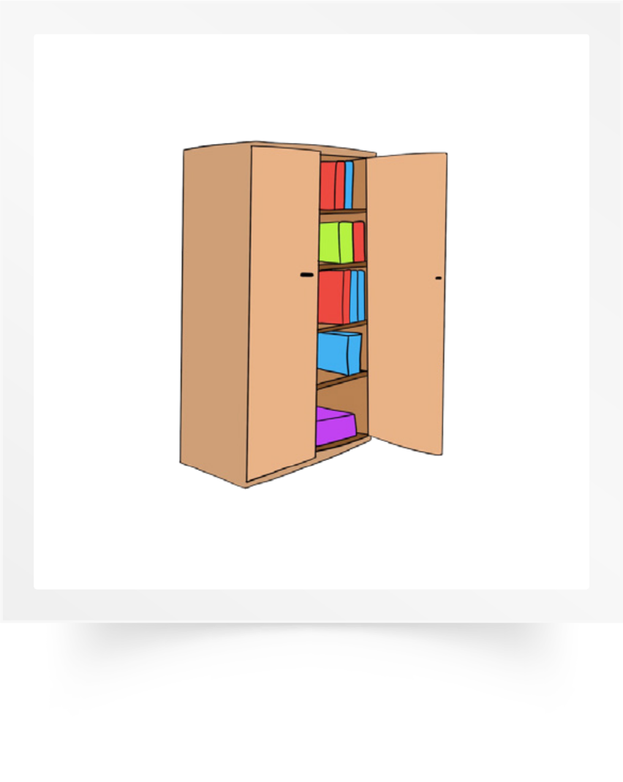
أين اختبأ دودو؟ اكتبوا رقم الجواب الصحيح على ألواحكم.
اختــتام الحــصة
إنتاج كتابي
قراءة
استـماع وتحدث
نشاط اعتيادي
3
2
1

Slide 20
الجواب الصحيح هو: 3
اختــتام الحــصة
إنتاج كتابي
قراءة
استـماع وتحدث
نشاط اعتيادي
3
2
1

Slide 21

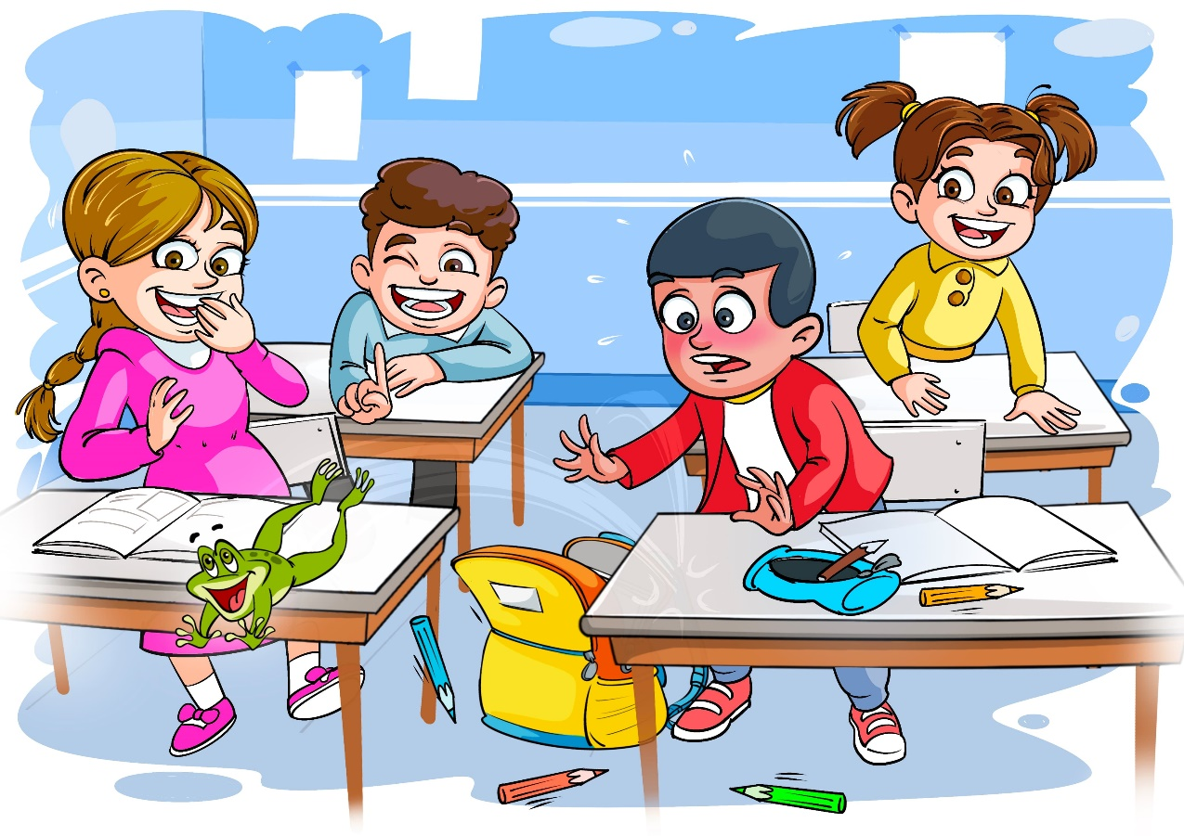
ما الذي حدث عندما قفز دودو فوق الطاولة؟ يجيب الأطفال شفهيا.
اختــتام الحــصة
إنتاج كتابي
قراءة
استـماع وتحدث
نشاط اعتيادي

Slide 22
أسقط دودو الأقلام الملونة. من يردد الجملة؟
اختــتام الحــصة
إنتاج كتابي
قراءة
استـماع وتحدث
نشاط اعتيادي

Slide 23

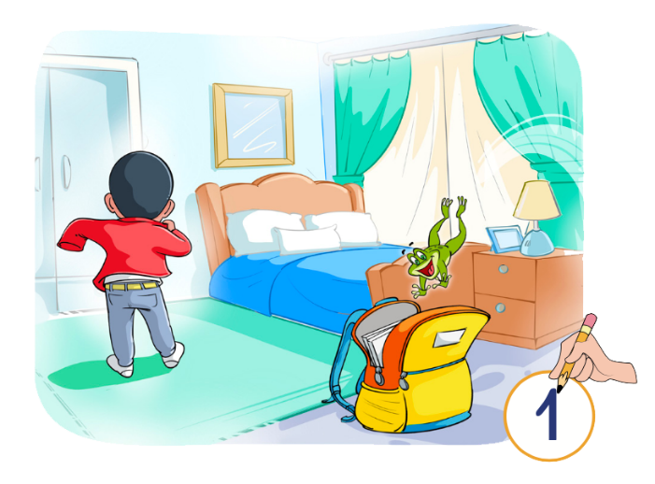
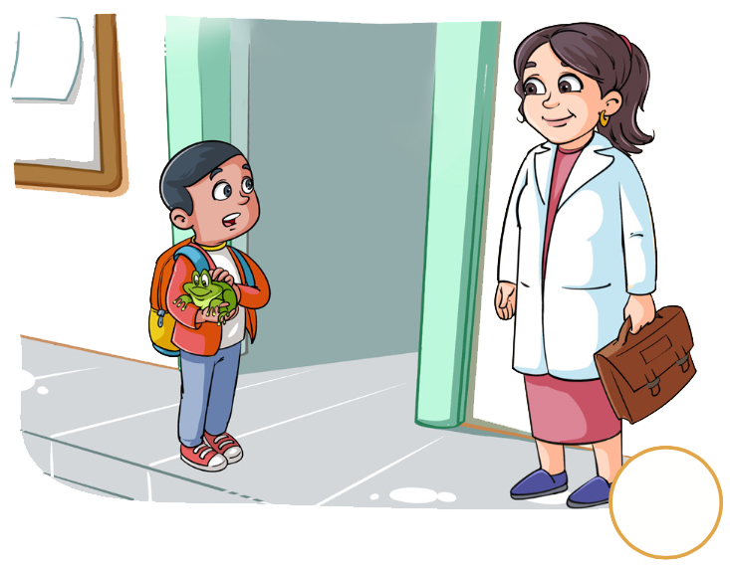
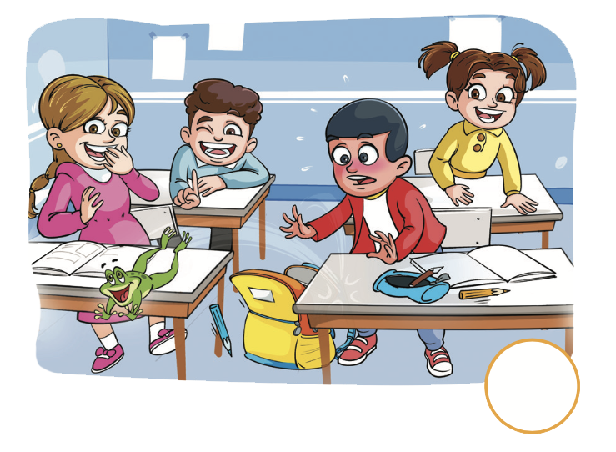
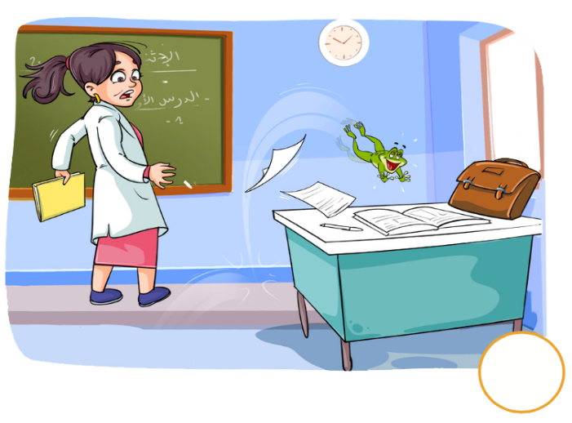
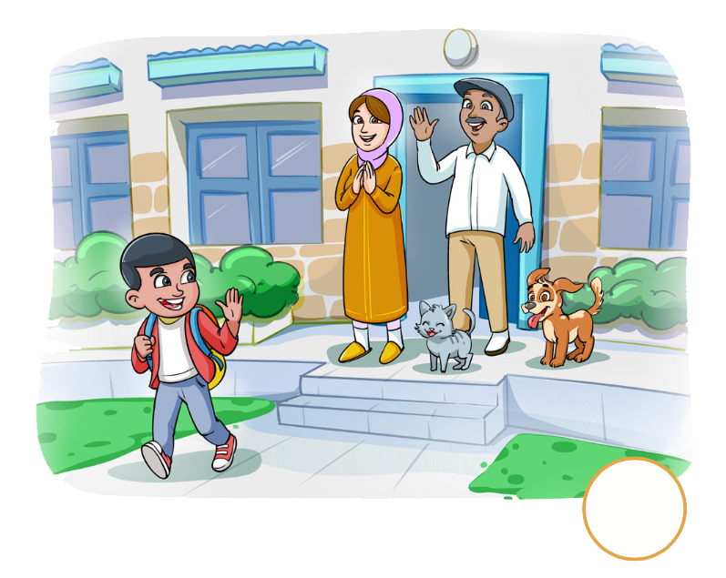
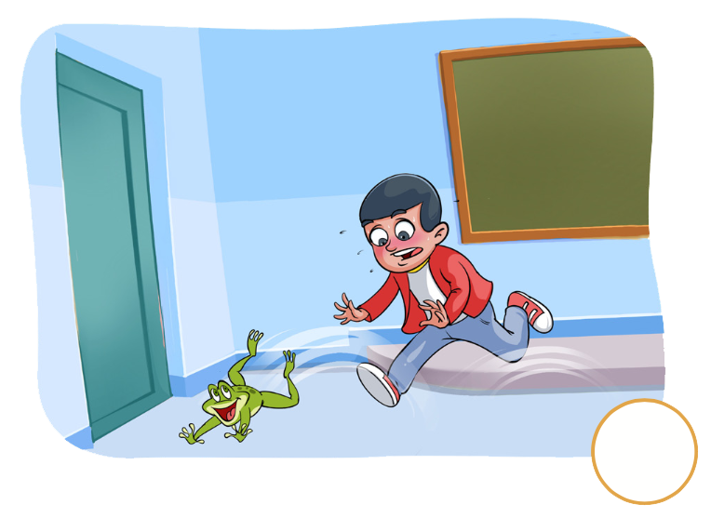
خذوا الكراسة الصفحة 16 سنرتب مشاهد الحكاية
اختــتام الحــصة
إنتاج كتابي
قراءة
استـماع وتحدث
نشاط اعتيادي
1

Slide 24
هذا المشهد يمثل بداية الحكاية. من يذكرنا بما حدث في البداية؟
اختــتام الحــصة
إنتاج كتابي
قراءة
استـماع وتحدث
نشاط اعتيادي
1

Slide 25
من يقوم ليشير للمشهد الثاني؟ من يذكرنا بما حدث في المشهد؟
اختــتام الحــصة
إنتاج كتابي
قراءة
استـماع وتحدث
نشاط اعتيادي
1

Slide 26
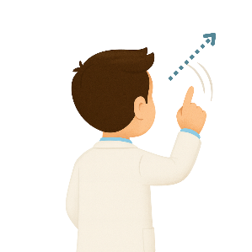
من يقوم ليرينا المشهد الثالث؟ من يذكرنا بأحداث المشهد؟
اختــتام الحــصة
إنتاج كتابي
قراءة
استـماع وتحدث
نشاط اعتيادي
1
2

Slide 27
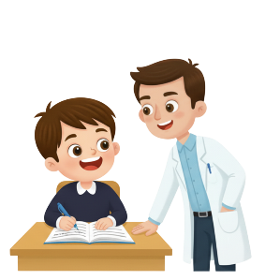
على كراساتكم، أتمموا ترتيب مشاهد الحكاية
اختــتام الحــصة
إنتاج كتابي
قراءة
استـماع وتحدث
نشاط اعتيادي
1
3
2

Slide 28
صححوا
اختــتام الحــصة
إنتاج كتابي
قراءة
استـماع وتحدث
نشاط اعتيادي
1
6
3
4
2
5

Slide 29

الفائز بنجمة الاستماع والتحدث هوصديقكم (صديقتكم) .... صفقوا له.
اختــتام الحــصة
إنتاج كتابي
قراءة
استـماع وتحدث
نشاط اعتيادي

Slide 30
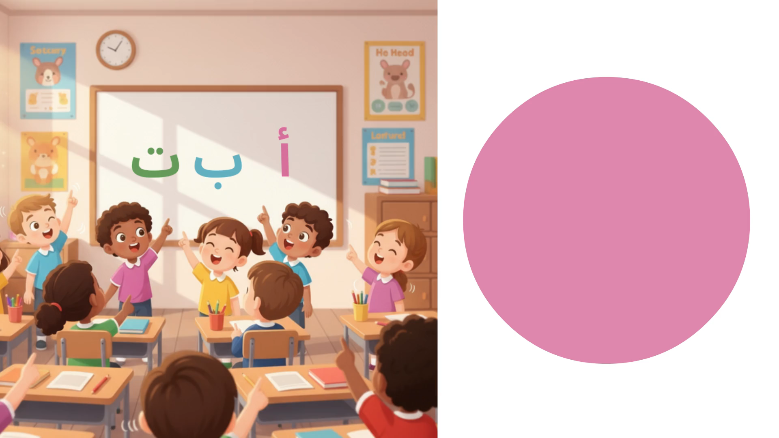
استراحة قصيرة قبل أن نواصل. قفوا، سنردد أنشودة الحروف.
اختــتام الحــصة
إنتاج كتابي
قراءة
استـماع وتحدث
نشاط اعتيادي

Slide 31

قراءة
3
- قراءة مقاطع وكلمات تتضمن حرف الدال.

Slide 32

ستتدربون اليوم على قراءة مقاطع وكلمات تتضمن حرف الدال
اختــتام الحــصة
إنتاج كتابي
قراءة
استـماع وتحدث
نشاط اعتيادي
ـدا | دَدْ | دي | دُ | ـدو | دَ
دِدْ | داً | ـد | ديـ | ـدِ | دٍ

Slide 33

من يقرأ؟ يتم التركيز في هذه االشريحة على المتعلمين المتعثرين.
اختــتام الحــصة
إنتاج كتابي
قراءة
استـماع وتحدث
نشاط اعتيادي
ـدا | دَدْ | دي | دُ | ـدو | دَ
دِدْ | داً | ـد | ديـ | ـدِ | دٍ

Slide 34

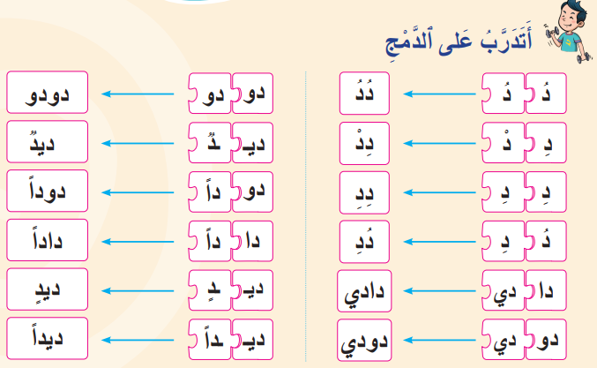
لنتذكر كيف ندمج المقاطع. أقرأ أنا أولا..
اختــتام الحــصة
إنتاج كتابي
قراءة
استـماع وتحدث
نشاط اعتيادي

Slide 35
خذوا الكراسة الصفحة 17 سنتدرب على الدمج. قراءة هامسة. يتتبع الأستاذ قراءات المتعلمين ويقدم الدعم للمتعثرين.
اختــتام الحــصة
إنتاج كتابي
قراءة
استـماع وتحدث
نشاط اعتيادي

Slide 36

في ثنائيات، يقرأ كل واحد منكم لزميله.
اختــتام الحــصة
إنتاج كتابي
قراءة
استـماع وتحدث
نشاط اعتيادي

Slide 37
وقت النجمة الآن. الفائز بنجمة القراءة هو صديقكم ..... صفقوا له يسجل الأستاذ اسم
اختــتام الحــصة
إنتاج كتابي
قراءة
استـماع وتحدث
نشاط اعتيادي

Slide 38
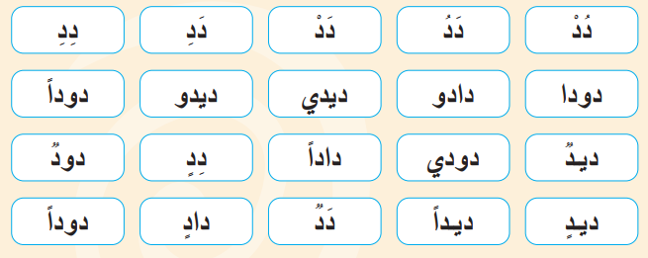
على نفس الصفحة من الكراسة، اقرؤوا الكلمات. قراءة هامسة تتبع الأستاذ قراءات المتعلمين ويقدم الدعم للمتعثرين.
اختــتام الحــصة
إنتاج كتابي
قراءة
استـماع وتحدث
نشاط اعتيادي

Slide 39
في ثنائيات يقرأ كل واحد منكم الكلمات لزميله.
اختــتام الحــصة
إنتاج كتابي
قراءة
استـماع وتحدث
نشاط اعتيادي

Slide 41
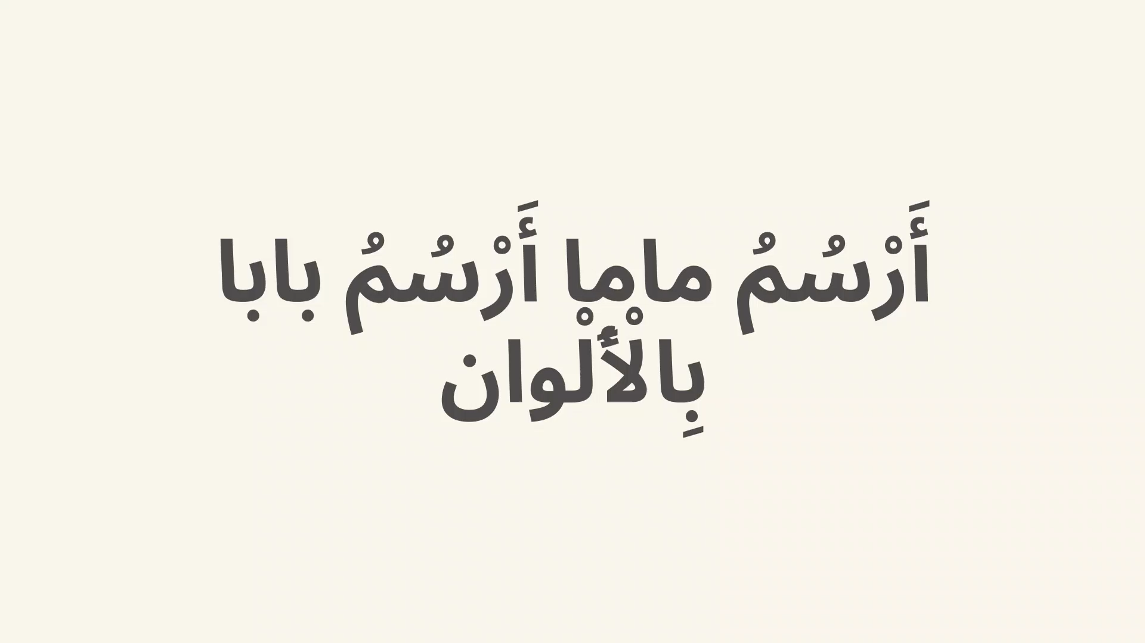
قفوا، سنقوم ببعض التمرينات يساير المتعلمون الحركات المقترحة على الأنشودة.
اختــتام الحــصة
إنتاج كتابي
قراءة
استـماع وتحدث
نشاط اعتيادي

Slide 42

إنتاج كتابي
4
أكتب اسمي.

Slide 43
سأوزع عليكم الآن بطاقات أسمائكم. كل واحد منكم سيقرأ اسمه ويكتبه.
اختــتام الحــصة
إنتاج كتابي
قراءة
استـماع وتحدث
نشاط اعتيادي
...
...
...
...
...
...

Slide 44

من يقرأ اسمه؟
اختــتام الحــصة
إنتاج كتابي
قراءة
استـماع وتحدث
نشاط اعتيادي
...
...
...
...
...
...

Slide 45

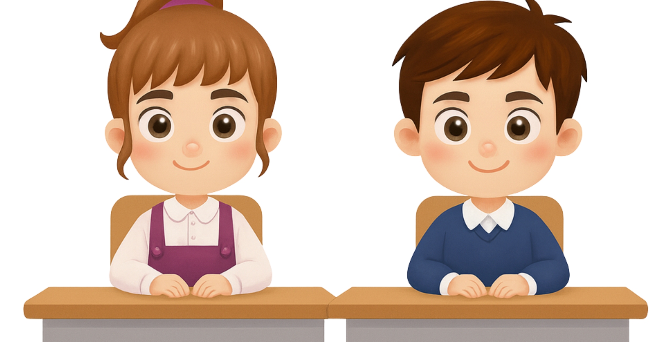
سنكتب الآن أسماءنا. سأبدأ أنا أولا. انتبهوا جيدا.
اختــتام الحــصة
إنتاج كتابي
قراءة
استـماع وتحدث
نشاط اعتيادي

Slide 46
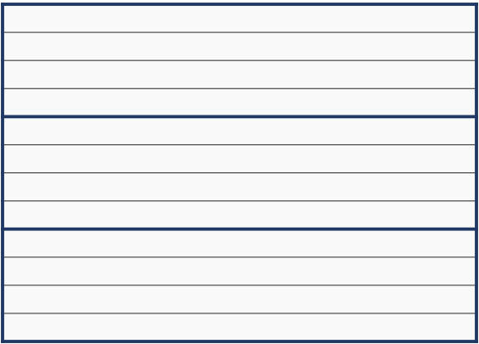
يكتب الأستاذ اسمه الشخصي
اختــتام الحــصة
إنتاج كتابي
قراءة
استـماع وتحدث
نشاط اعتيادي
اِسْمي ......

Slide 47


الآن دوركم أنتم. كل واحد منكم ينقل اسمه على لوحته
اختــتام الحــصة
إنتاج كتابي
قراءة
استـماع وتحدث
نشاط اعتيادي

Slide 48


ارفعوا الألواح. يقدم الأستاذ التغذية الراجعة المناسبة.
اختــتام الحــصة
إنتاج كتابي
قراءة
استـماع وتحدث
نشاط اعتيادي

Slide 49
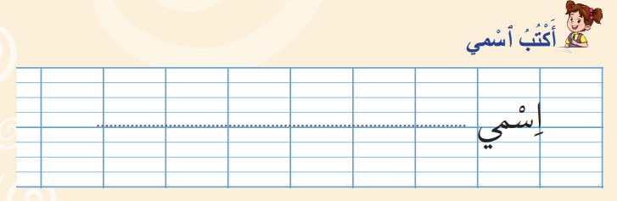
خذوا الكراسة الصفحة 17، ليكتب كل واحد منكم اسمه أمام كلمة اسمي.
اختــتام الحــصة
إنتاج كتابي
قراءة
استـماع وتحدث
نشاط اعتيادي

Slide 50
وقت النجمة الآن. الفائز بنجمة الكتابة هو صديقكم ....... صفقوا له .
اختــتام الحــصة
إنتاج كتابي
قراءة
استـماع وتحدث
نشاط اعتيادي

Slide 51

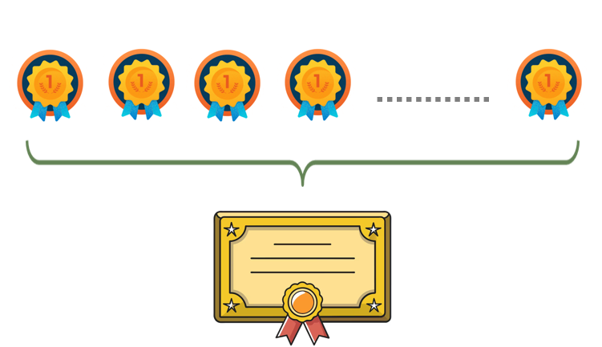
هل تتذكرون قانون النجمات؟ من جمع أكبر قدر من النجمات سيكون بطل هذا الأسبوع. يعود الأستاذ إلى اللائحة ليتحقق من عدد النجمات لدى كل متعلم.
اختــتام الحــصة
إنتاج كتابي
قراءة
استـماع وتحدث
نشاط اعتيادي

Slide 52

الفائز ببطاقة بطل الأسبوع هو (هي) صديقكم (صديقتكم)............. صفقوا له (لها). يسلم الأستاذ للمتعلم بطاقة بطل الأسبوع تحت تصفيقات باقي المتعلمين.
اختــتام الحــصة
إنتاج كتابي
قراءة
استـماع وتحدث
نشاط اعتيادي

Slide 53

اختتام الحصة
4
ماذا تعلمتم اليوم؟
واجباتكم المنزلية.

Slide 54
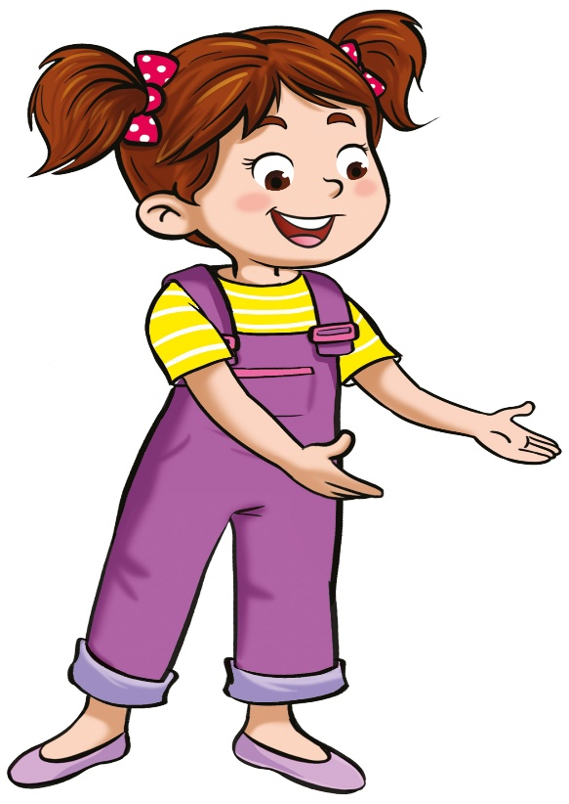
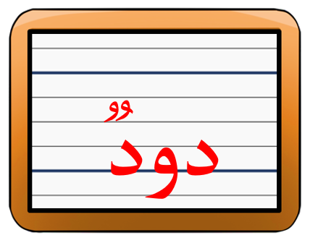
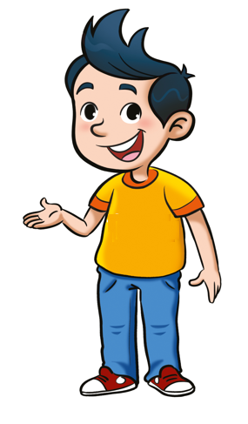
تعلمنا اليوم كيف نقرأ مقاطع وكلمات تتضمن حرف الدال من يقرأ الكلمة التالية؟
اختــتام الحــصة
إنتاج كتابي
قراءة
استـماع وتحدث
نشاط اعتيادي

Slide 55

تعلمنا أيضا كيف نكتب أسماءنا. من يقوم إلى السبورة ليكتب اسمه؟
اختــتام الحــصة
إنتاج كتابي
قراءة
استـماع وتحدث
نشاط اعتيادي
اسمي...

Slide 56
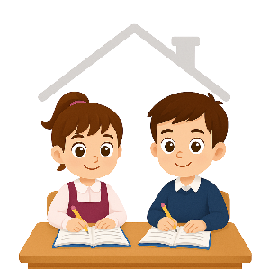
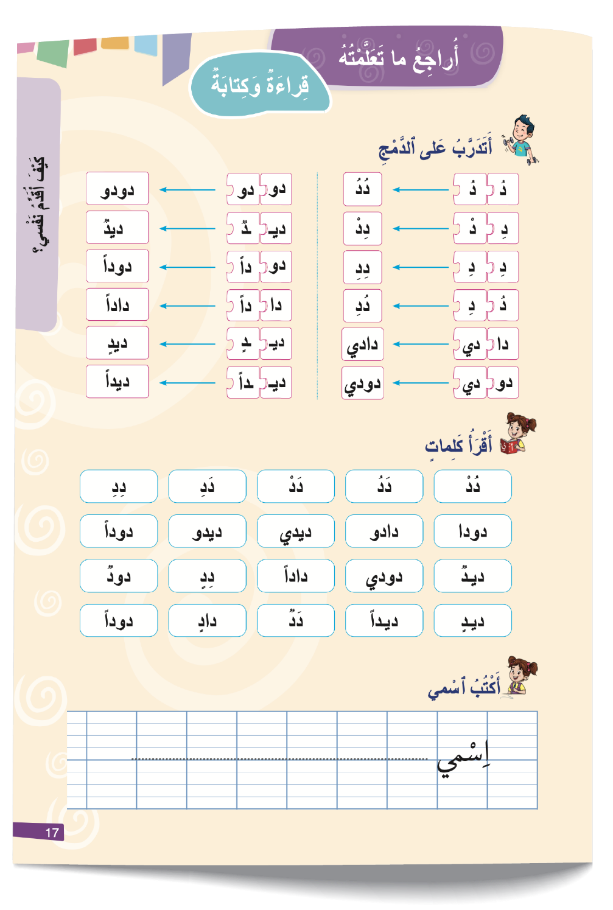
في البيت أتدرب على الدمج وأعيد قراءة الكلمات على الصفحة 17 .
اختــتام الحــصة
إنتاج كتابي
قراءة
استـماع وتحدث
نشاط اعتيادي

Slide 57


إلى الحصة القادمة

Slide 58
بناء على إنجازات المتعلمين خلال الممارسة المستقلة
ما تقديرك لنسبة التحكم في هدف الدرس؟
تسجل النسبة على صفحة اليوم من مذكرة الأستاذ.

